Slide 1
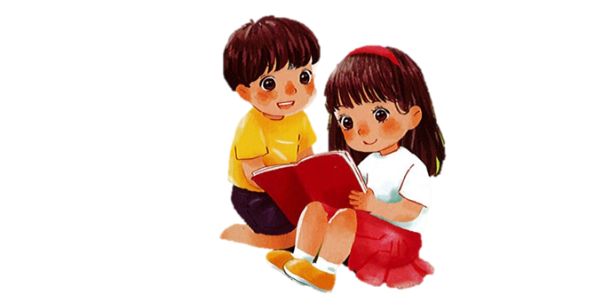
TIẾNG VIỆT 1

Slide 2
-
3
12
-
ĎǇ
,
eǇ
,
,
,
ŔǇ
,
ap
,
êǇ
ŁǇ
,
.
ăp
Υ
,
,
Φ
Ļ
âp
,
-
Ζ˛Ǉ
chŐ
jŢǇ
sΝn
,
,
hē
hŅ
Ǉia
chġ
,
.

Slide 3
-
vạn
vật
whŔ
ǇhŢc
dậ⌐
đầ⌐
ắ↨
sắc
jàĎ
,
.

Slide 4
Trời xám xịt, mưa sầm sập như trút. Sấm sét ì ầm xa xa. Cây cỏ ngả rạp vào nhau. Một lúc sau, mưa lộp độp rồi dứt hẳn. Mặt trời ló khỏi chân mây. Vạn vật như thức dậy, đầy ắp sắc màu.

Slide 5
Dặn dò

